Slide 1
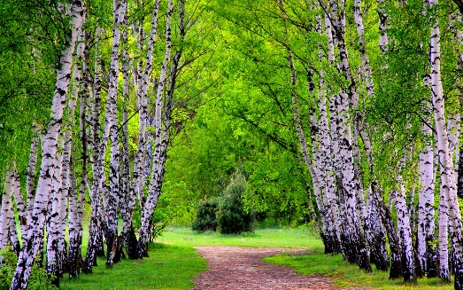
Музыкально-экологический досуг
«Путешествие
в весенний лес»
старший дошкольный возраст.
Жирякова
Екатерина Дмитриевна
музыкальный руководитель
МБДОУ «Детский сад № 14»
о. Муром
Владимирской области

Slide 2
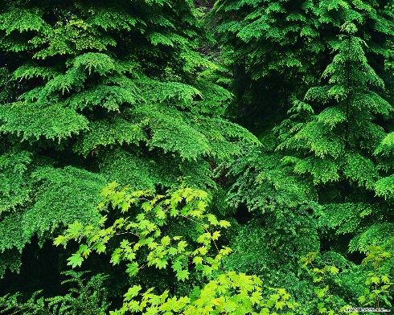
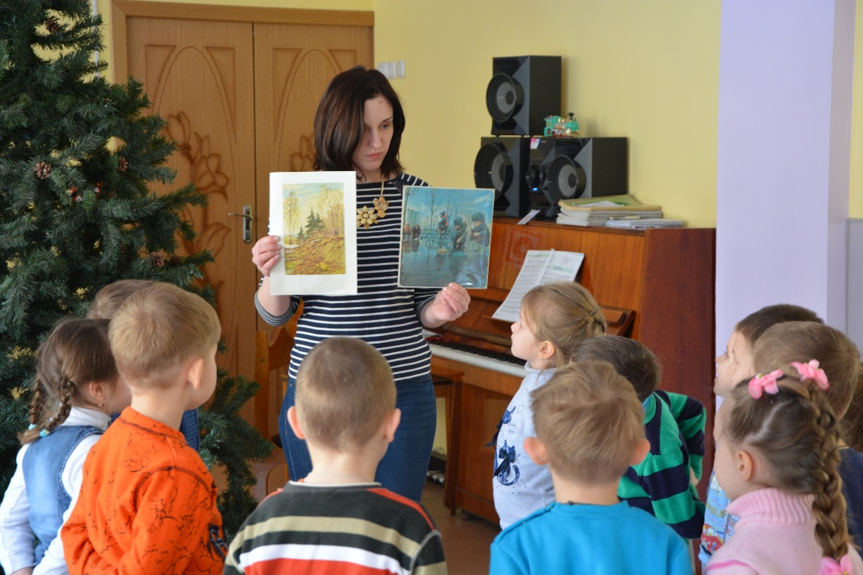
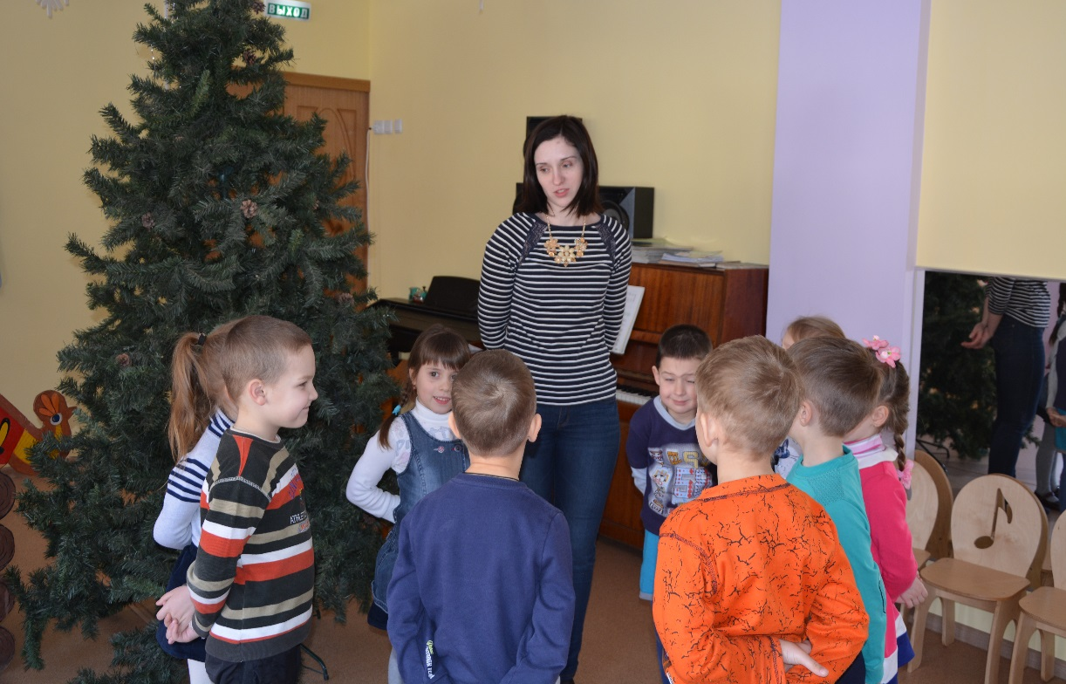
Музыкальная загадка:
«Апрель» П.И. Чайковского.
Приглашение к путешествию.

Slide 3
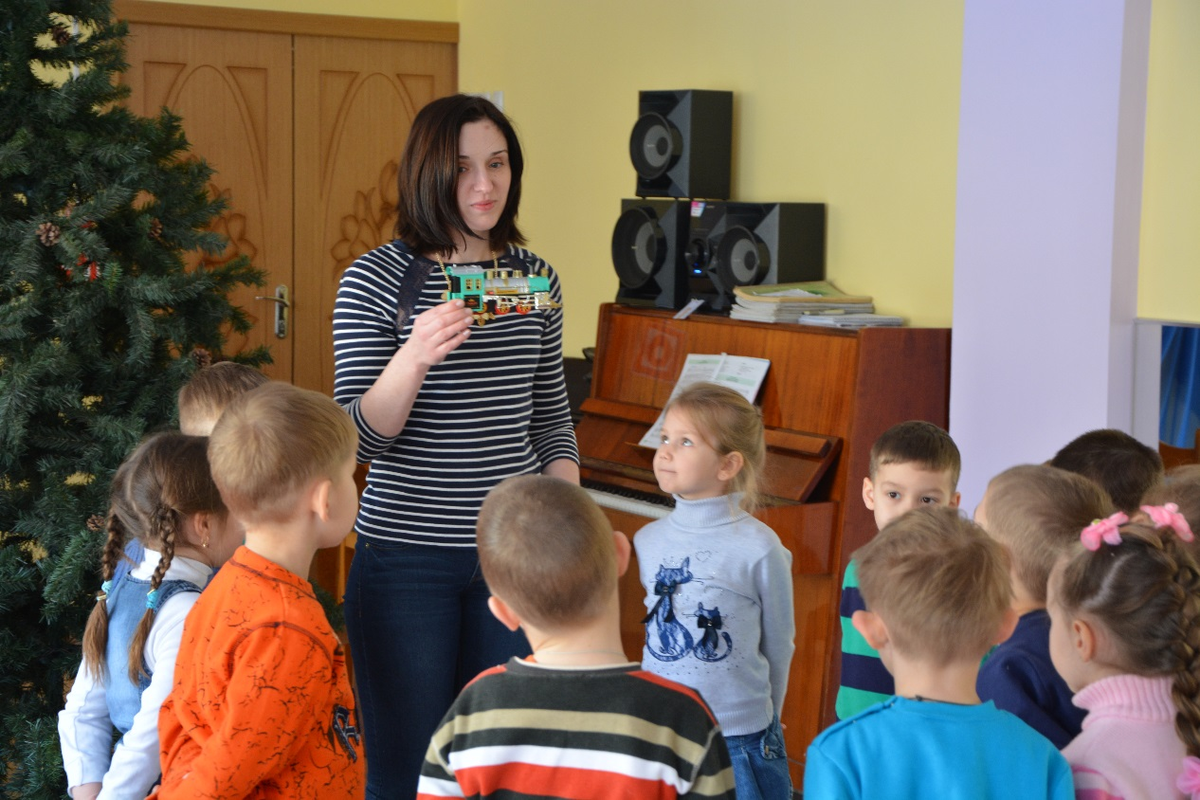
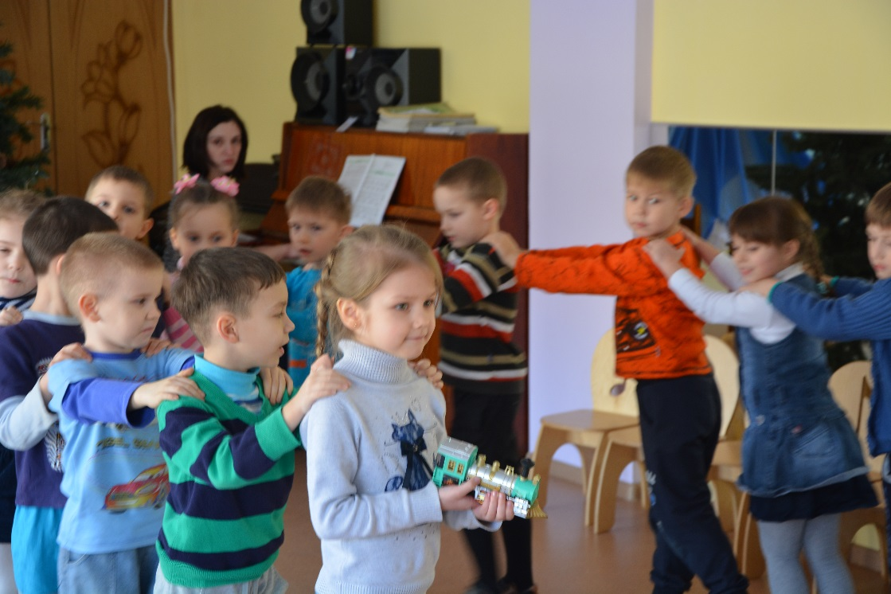
Выбор транспорта.
Отправление в путешествие.

Slide 4
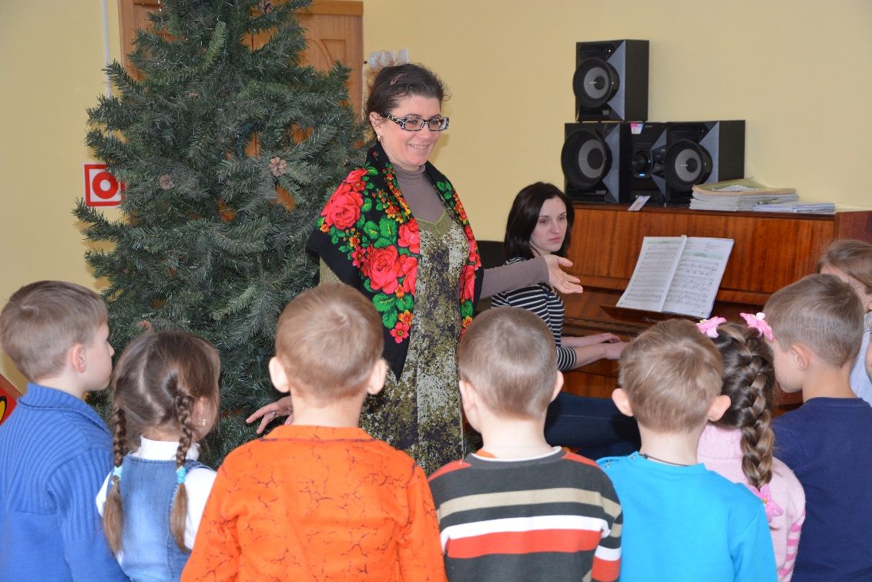
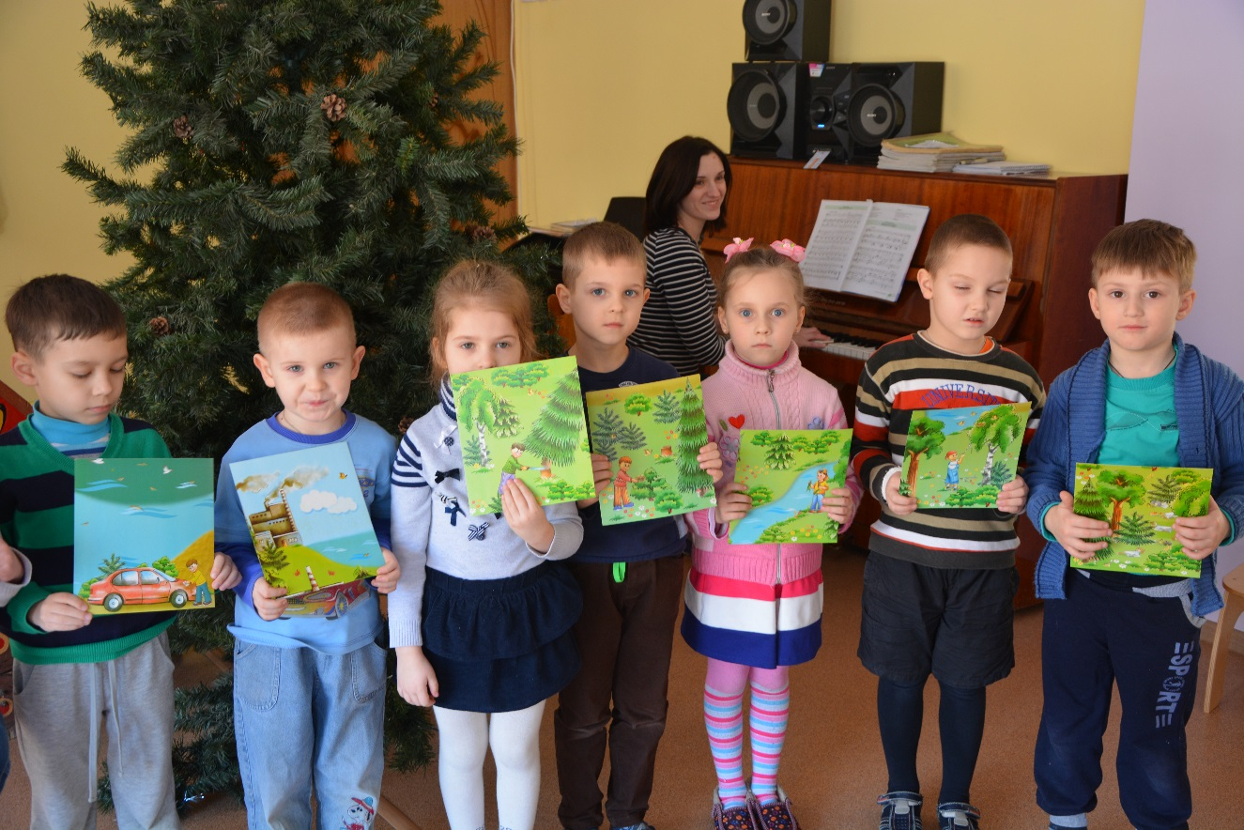
Правила поведения в лесу.
Встреча с Феей Леса.

Slide 5
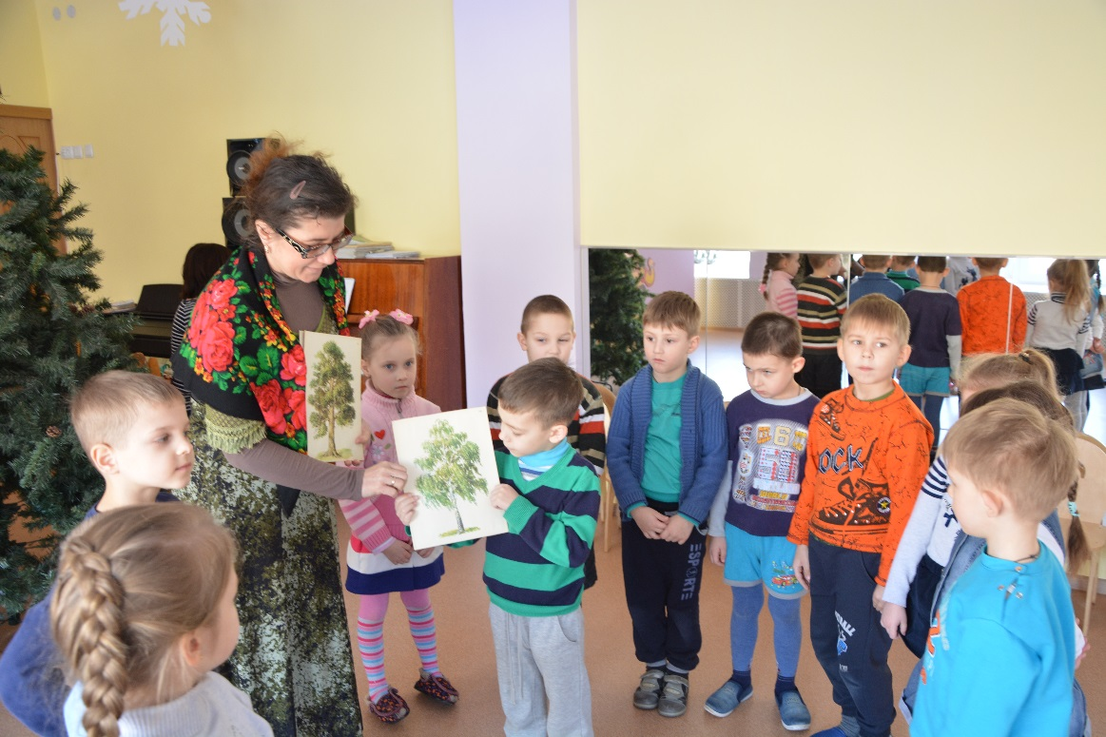
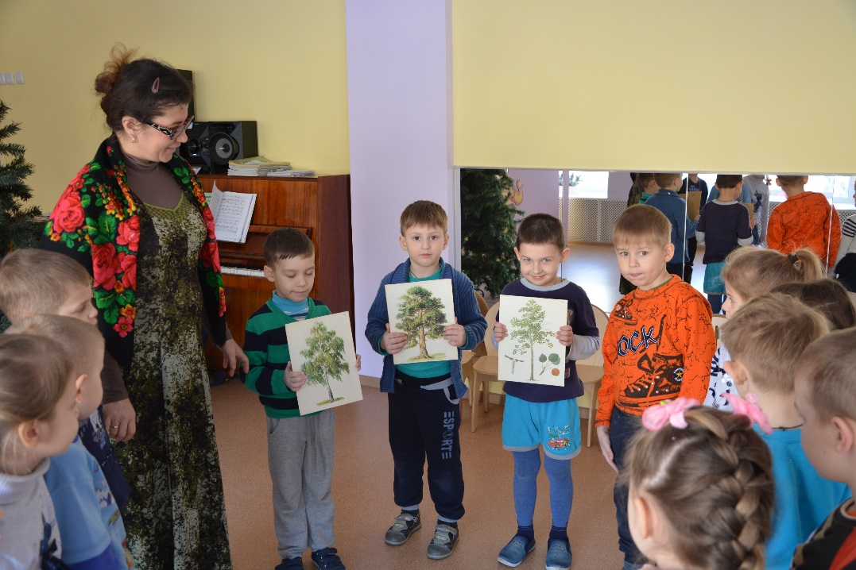
Загадки о деревьях.

Slide 6
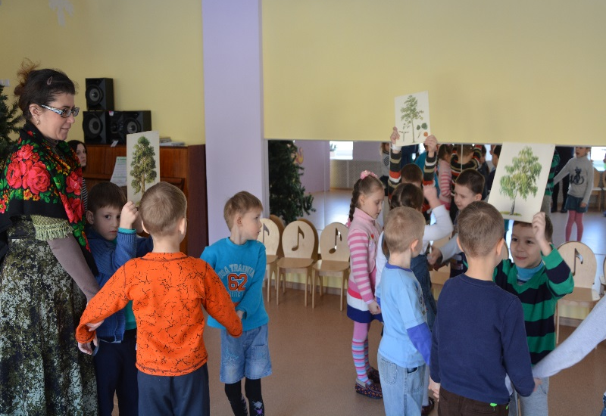
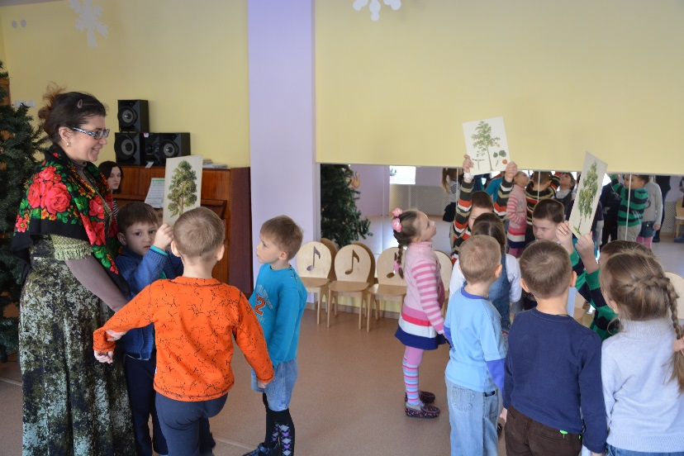
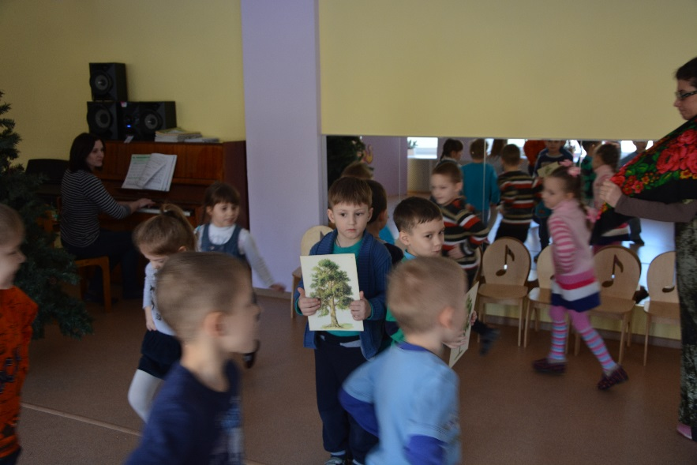
Музыкальная игра
«Найди свое дерево».

Slide 7
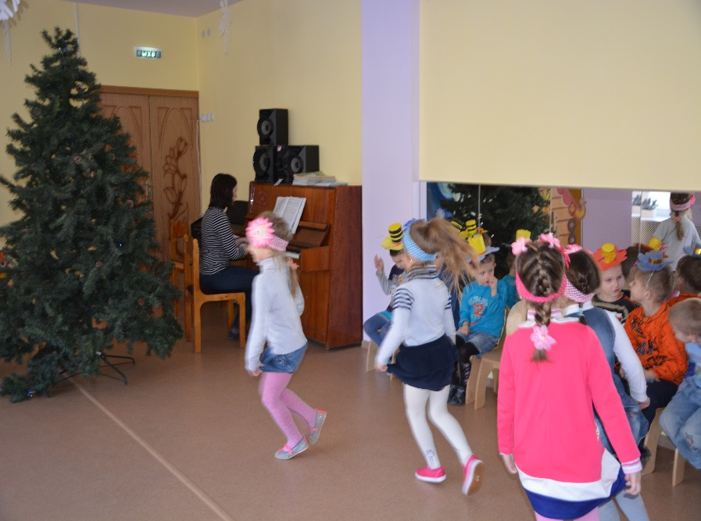
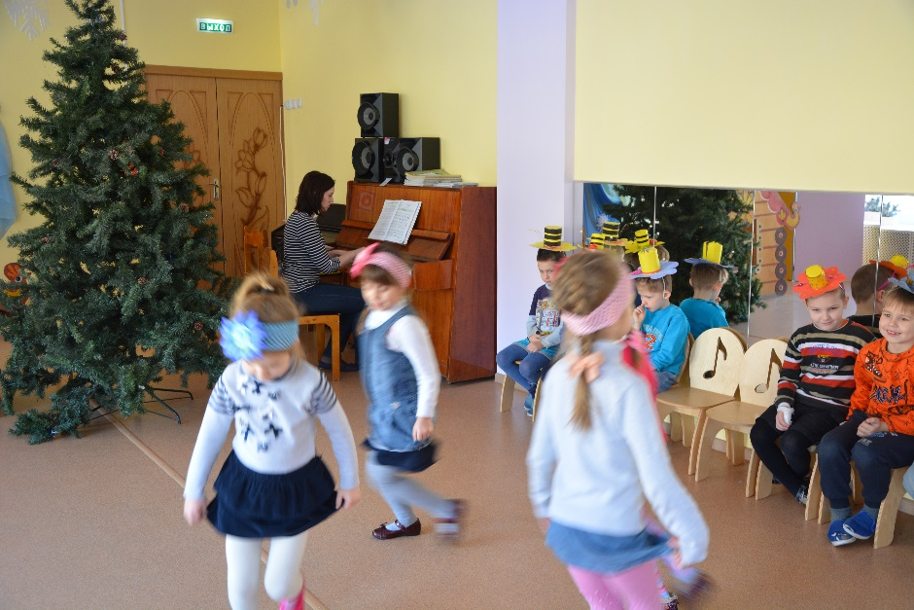
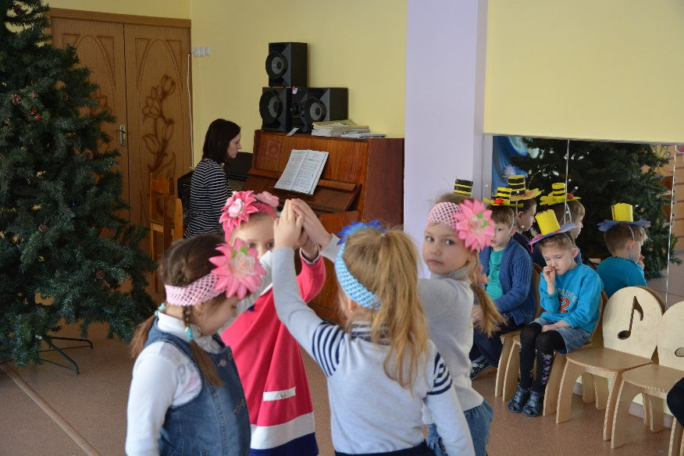
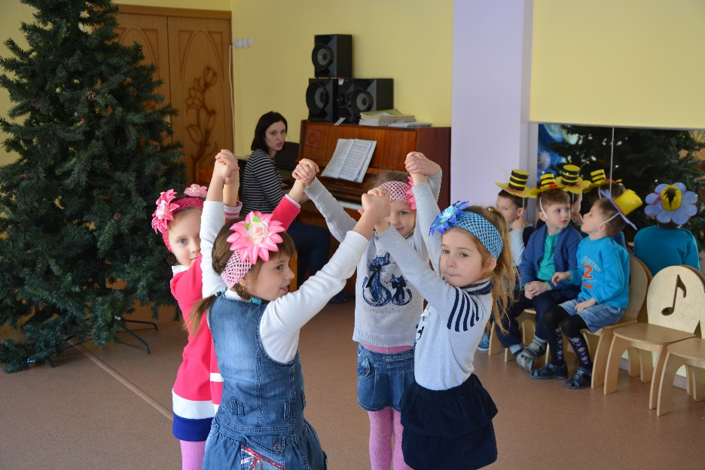
Танцевальная импровизация под «Вальс цветов»
из балета «Щелкунчик»
П. И. Чайковского.

Slide 8
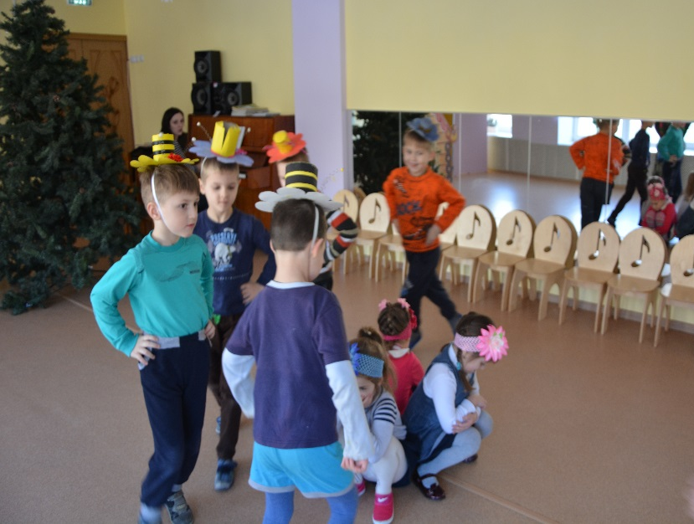
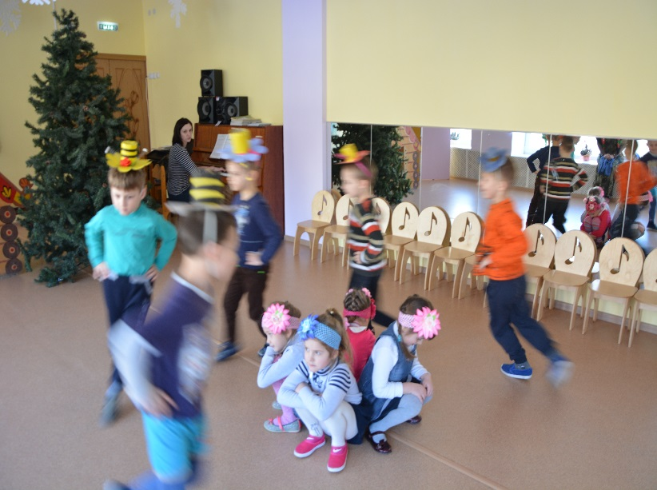
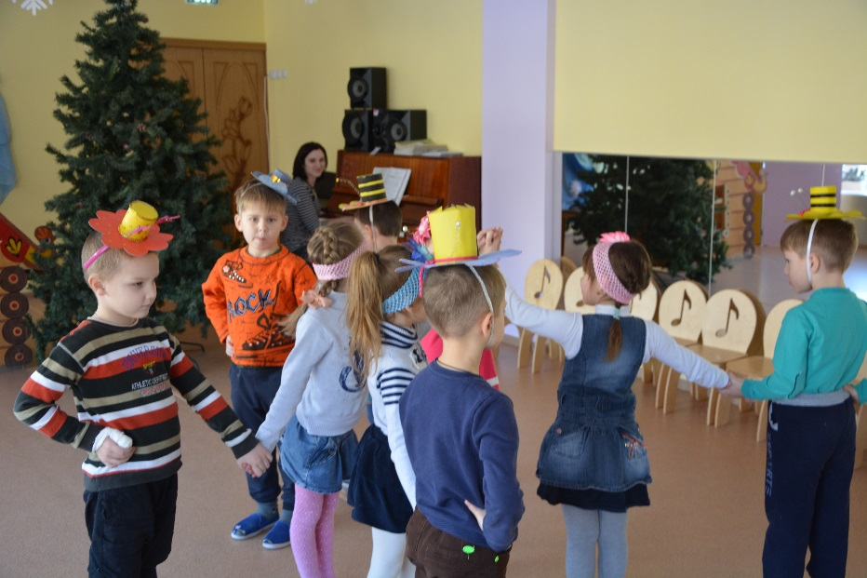
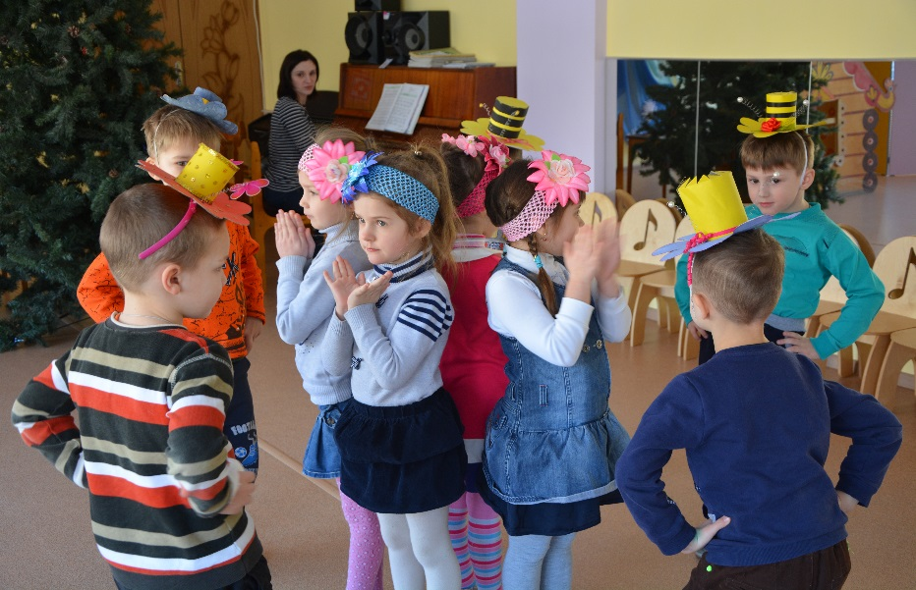
Танцевальная импровизация под мелодию «Бабочки» Ф. Куперена.

Slide 9
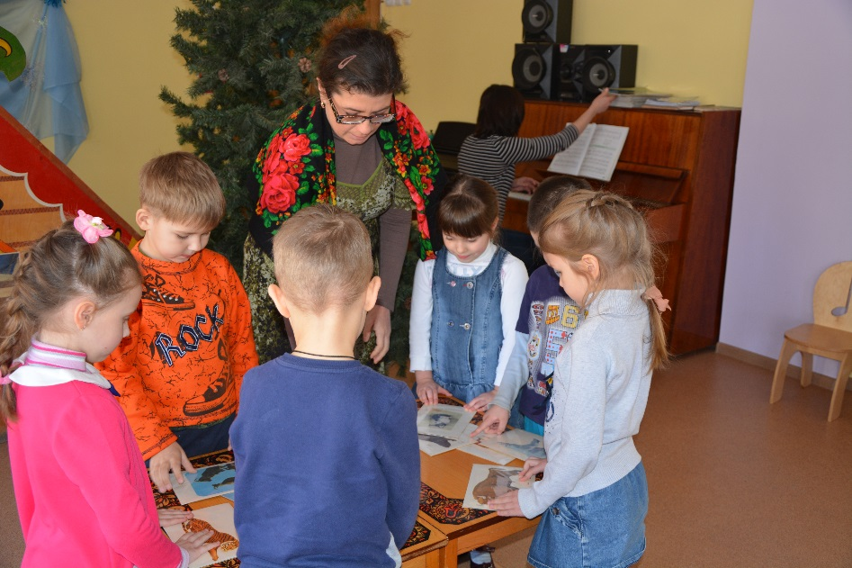
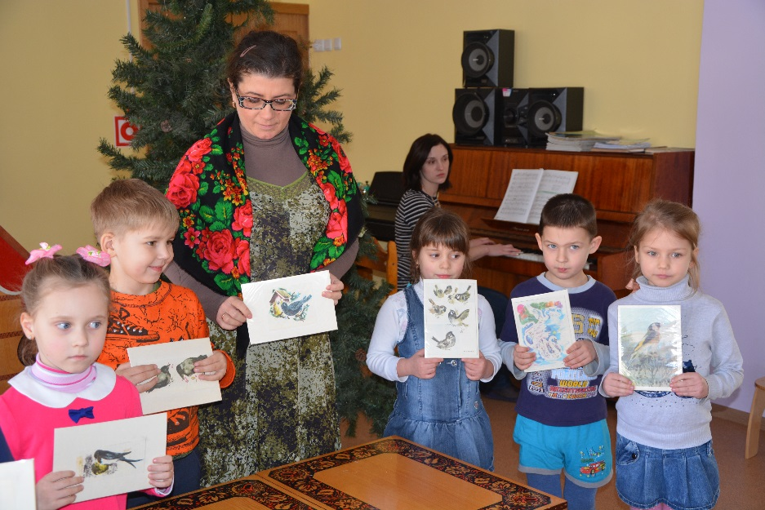
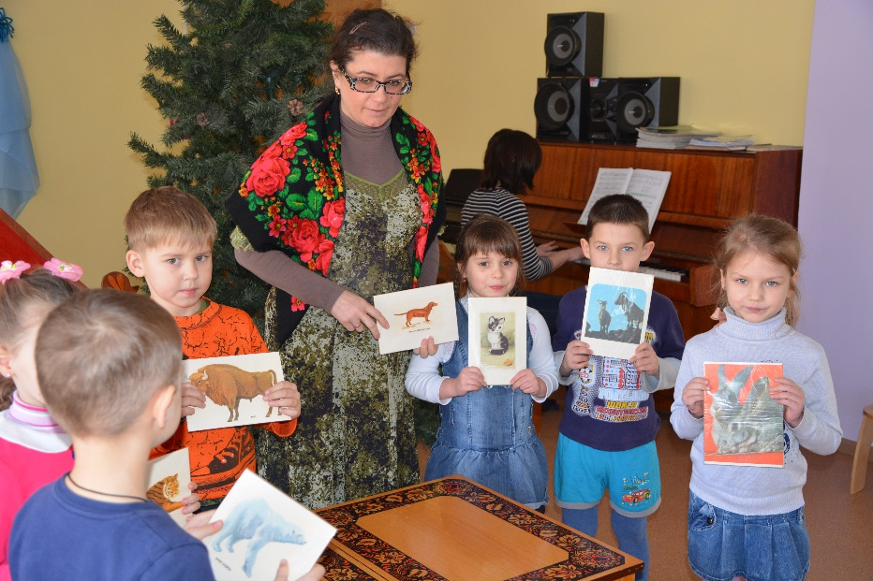
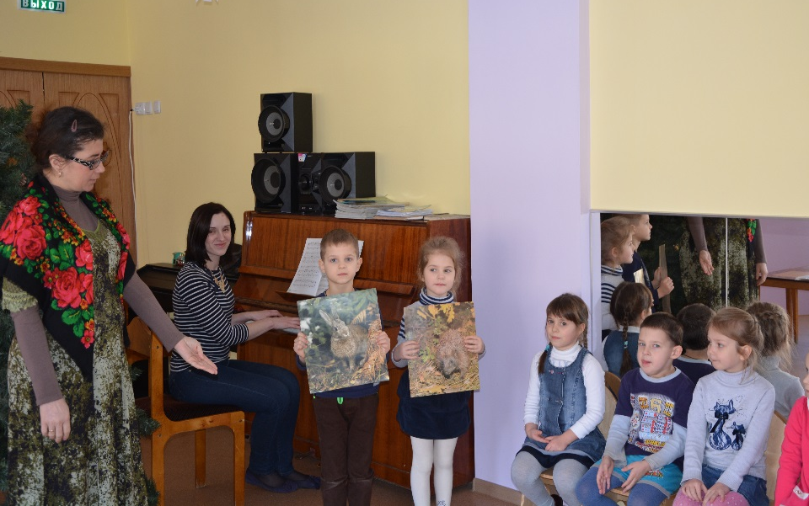
Конкурс «Птицы».
Конкурс «Зоосад».
Конкурс «Ты мне, я тебе».

Slide 10
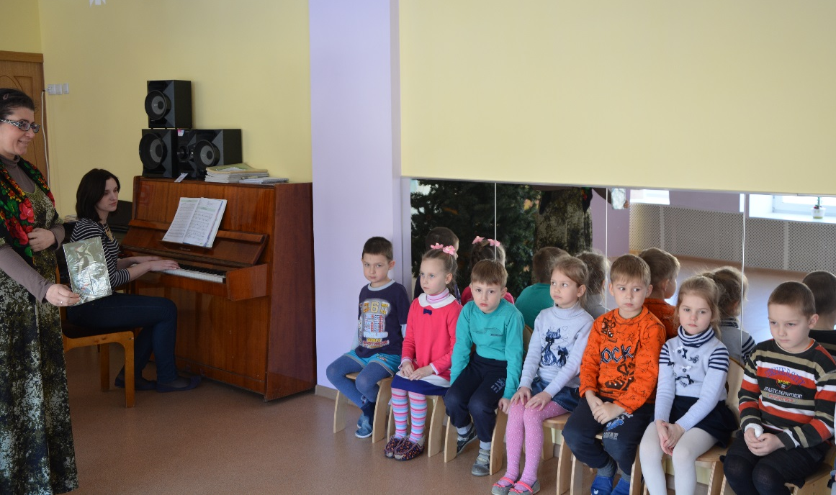
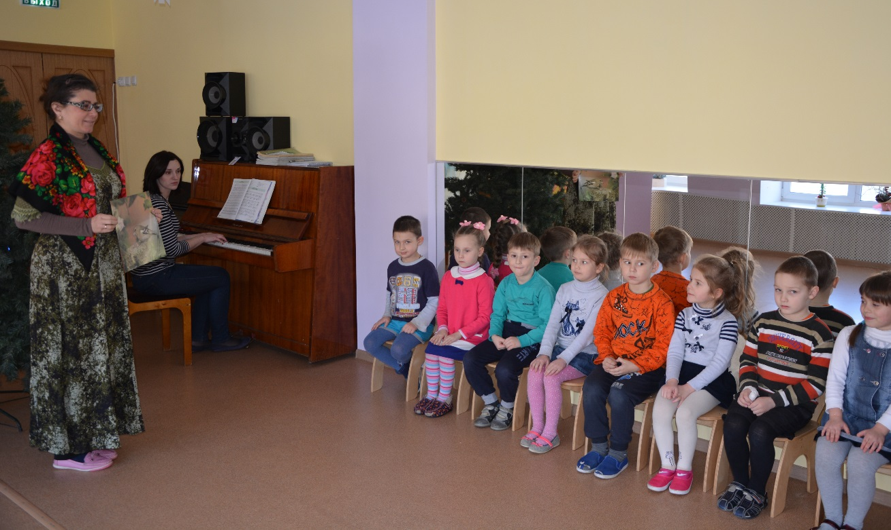
Песня «Воробьиная весна»
муз. и сл. Е. Шаламоновой.
Произведение «Дятел»
из финального цикла «Музыкальные игрушки»
С. Габайдулиной.

Slide 11
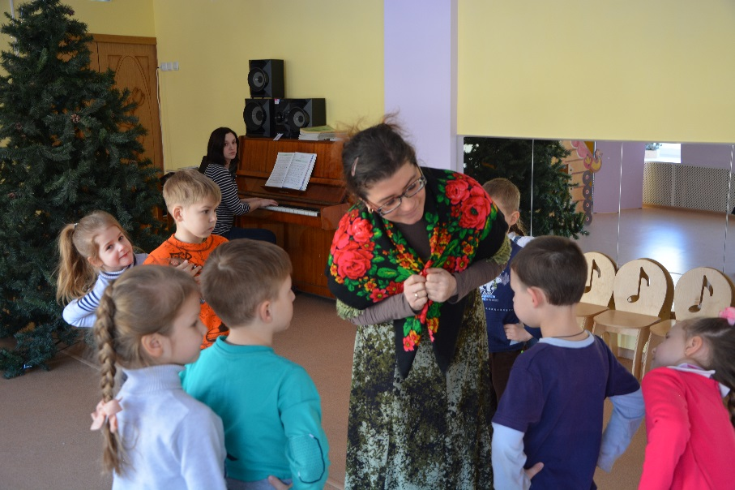
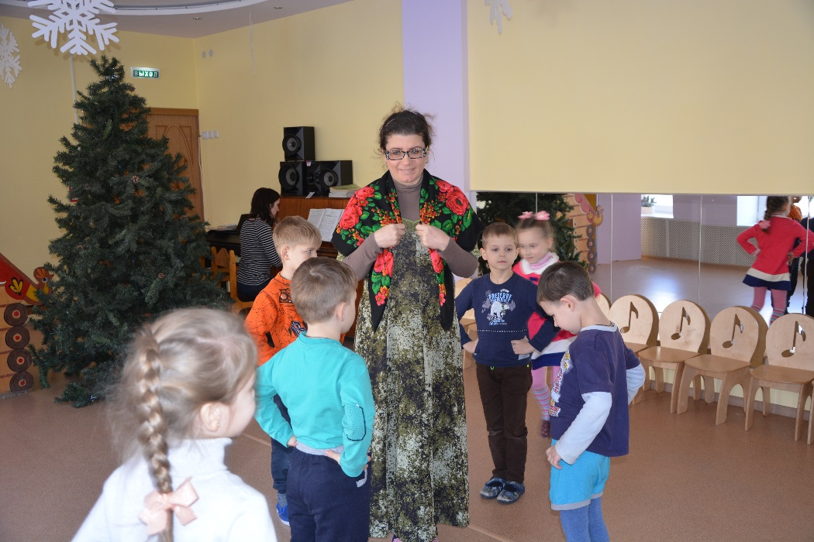
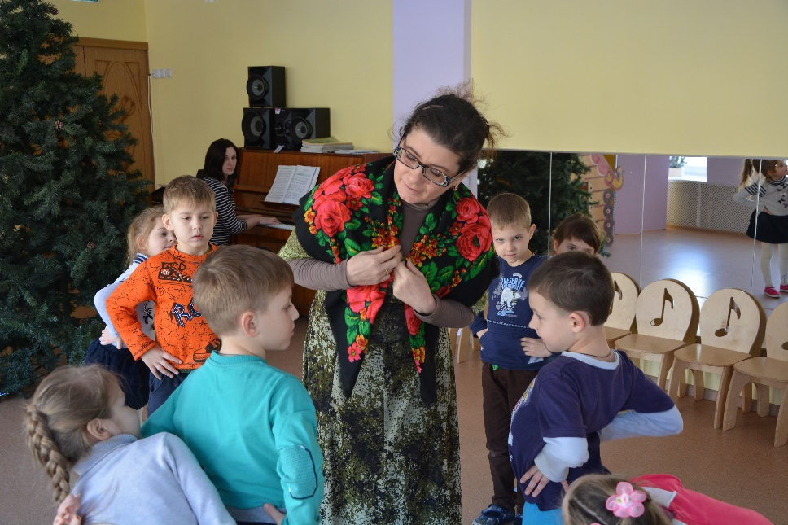
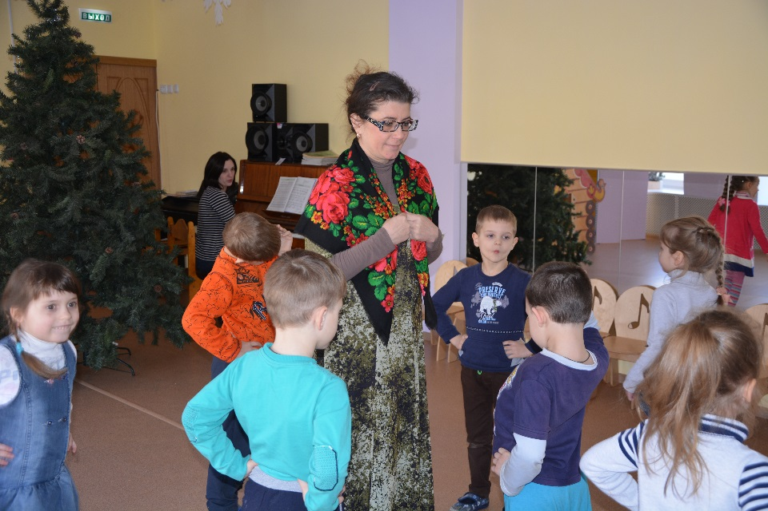
Музыкальная игра «Ищи»
(муз. Т. Ломовой).

Slide 12
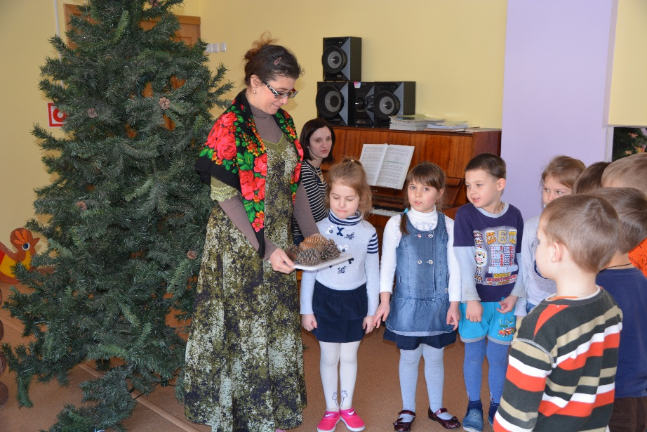
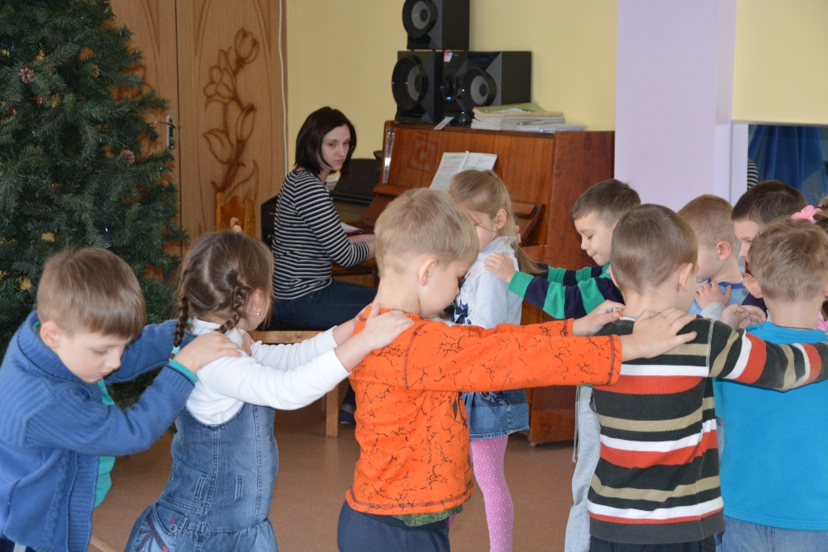
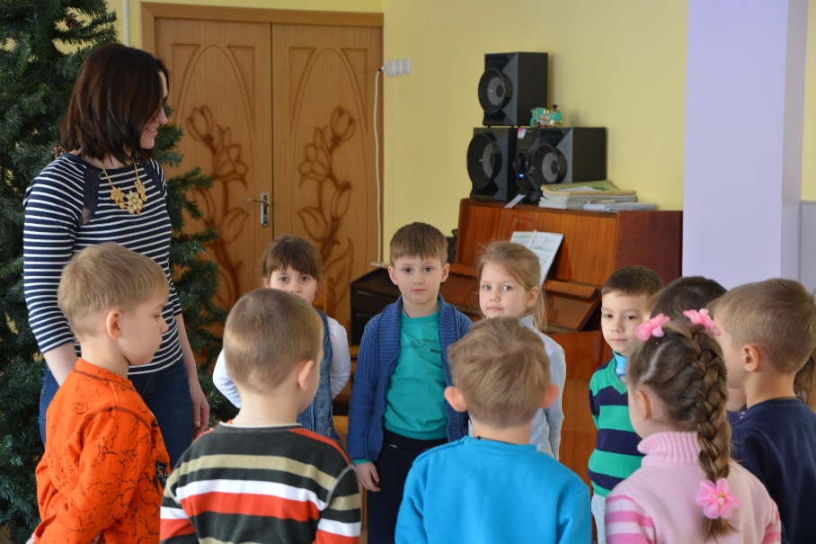
Подведение итога. Рефлексия.
Подарок
Феи Леса.
Возвращение в детский сад.

Slide 13
Спасибо
за внимание!

